Slide 1
День знаний –
1 сентября
Урок
безопасности

Slide 2
Промчались летние
деньки,
За парты вам пора,
Опять вы все - ученики,
Учеба - не игра!

Slide 3
Опасность – это ситуация, в которой человеку кто-то или что-то угрожает.
Безопасность – это отсутствие угрозы, когда человеку никто и ничто не угрожает

Slide 4
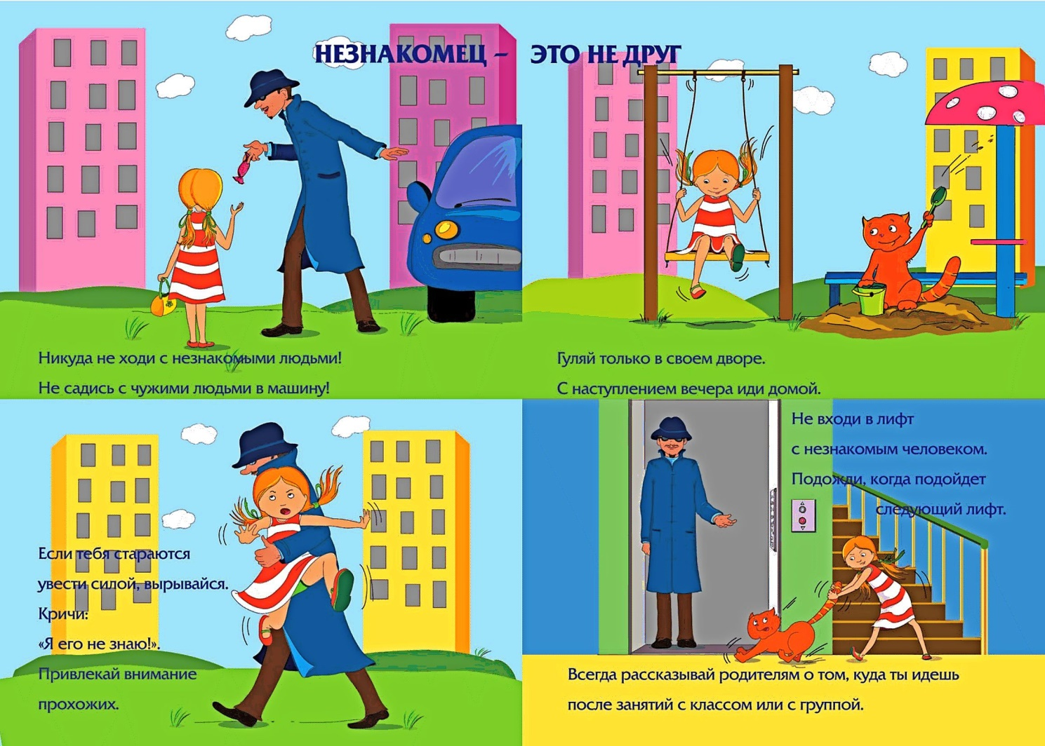
1 – й урок «НЕ ВСЯКИЙ ВСТРЕЧНЫЙ - ДРУГ СЕРДЕЧНЫЙ».
«Как вести себя с незнакомыми людьми»

Slide 5
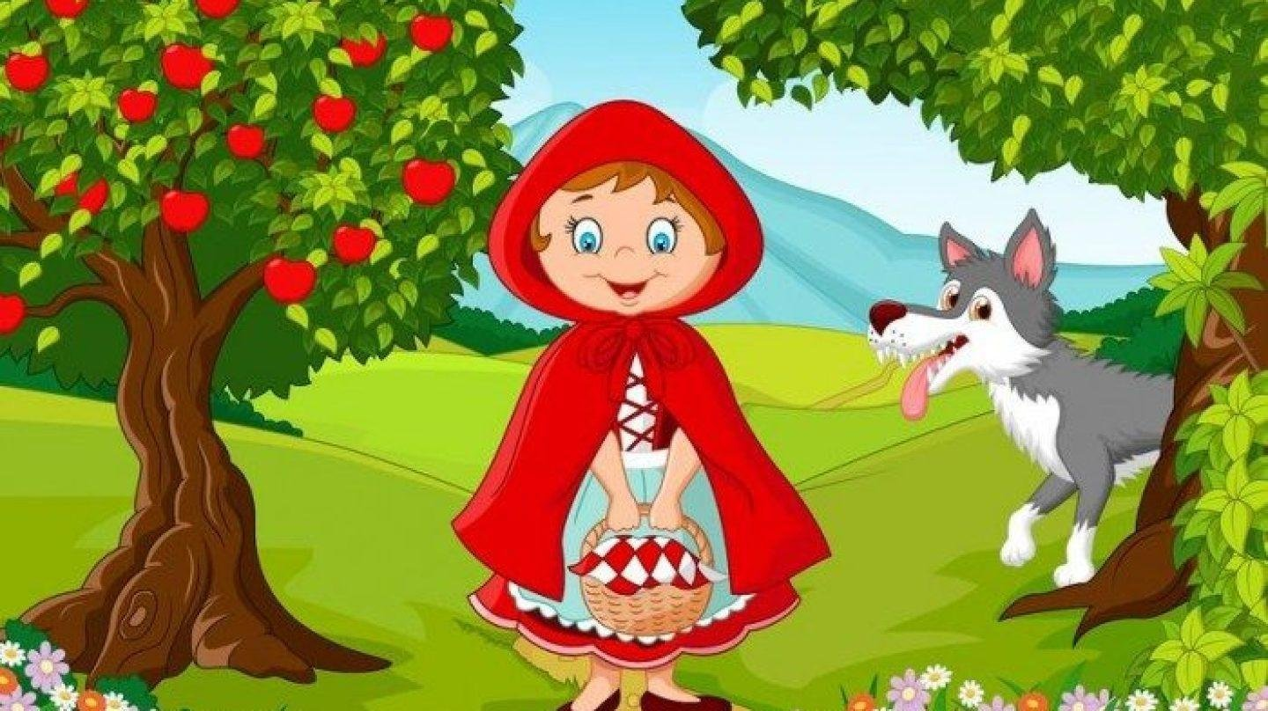
2 урок «Ошибки сказочных героев»
Шла девочка по лесу милая. Славная, добрая, смелая. А навстречу ей личность темная, Во всех отношениях серая.

Slide 7
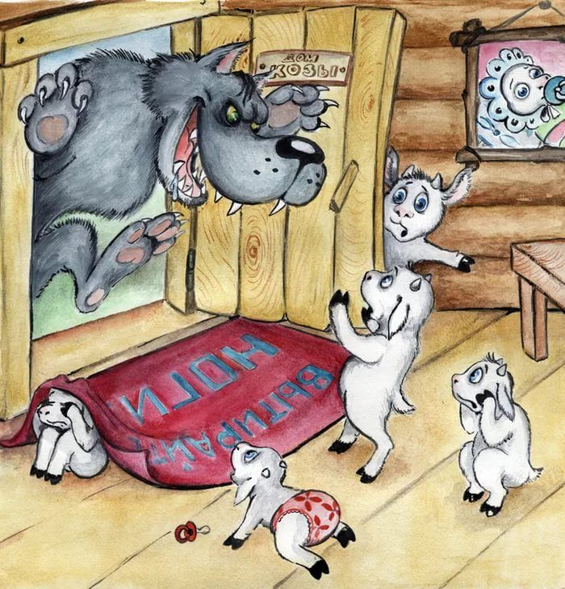

Slide 8
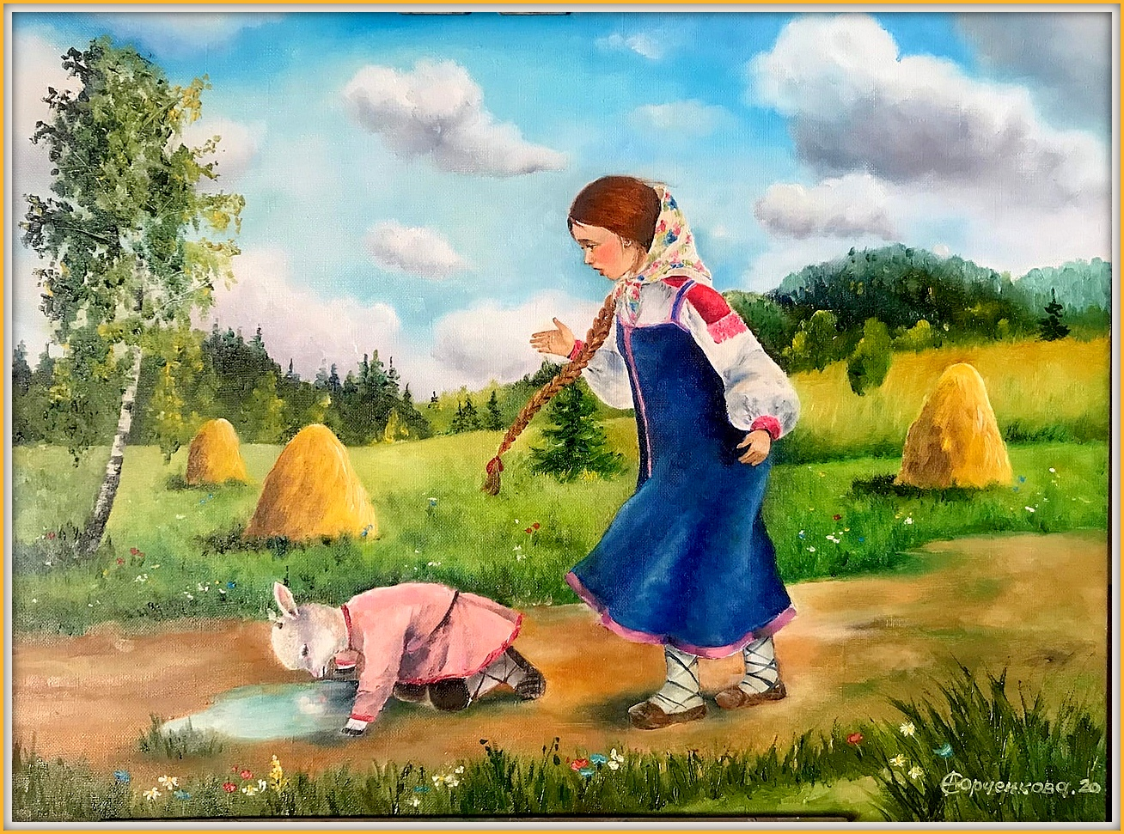

Slide 9
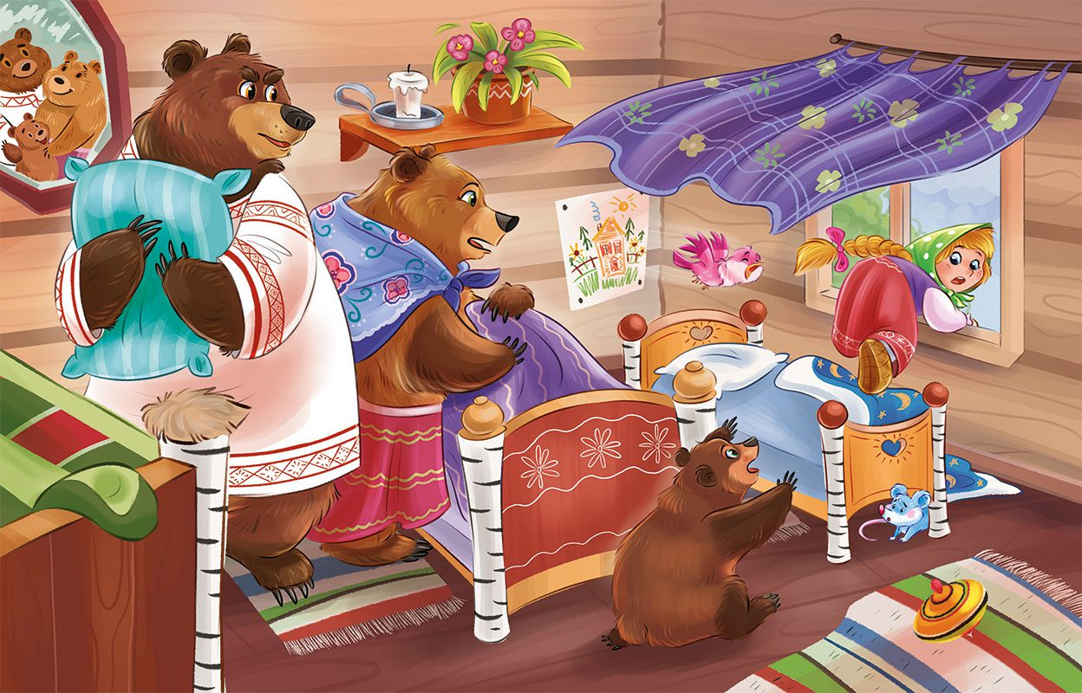

Slide 10
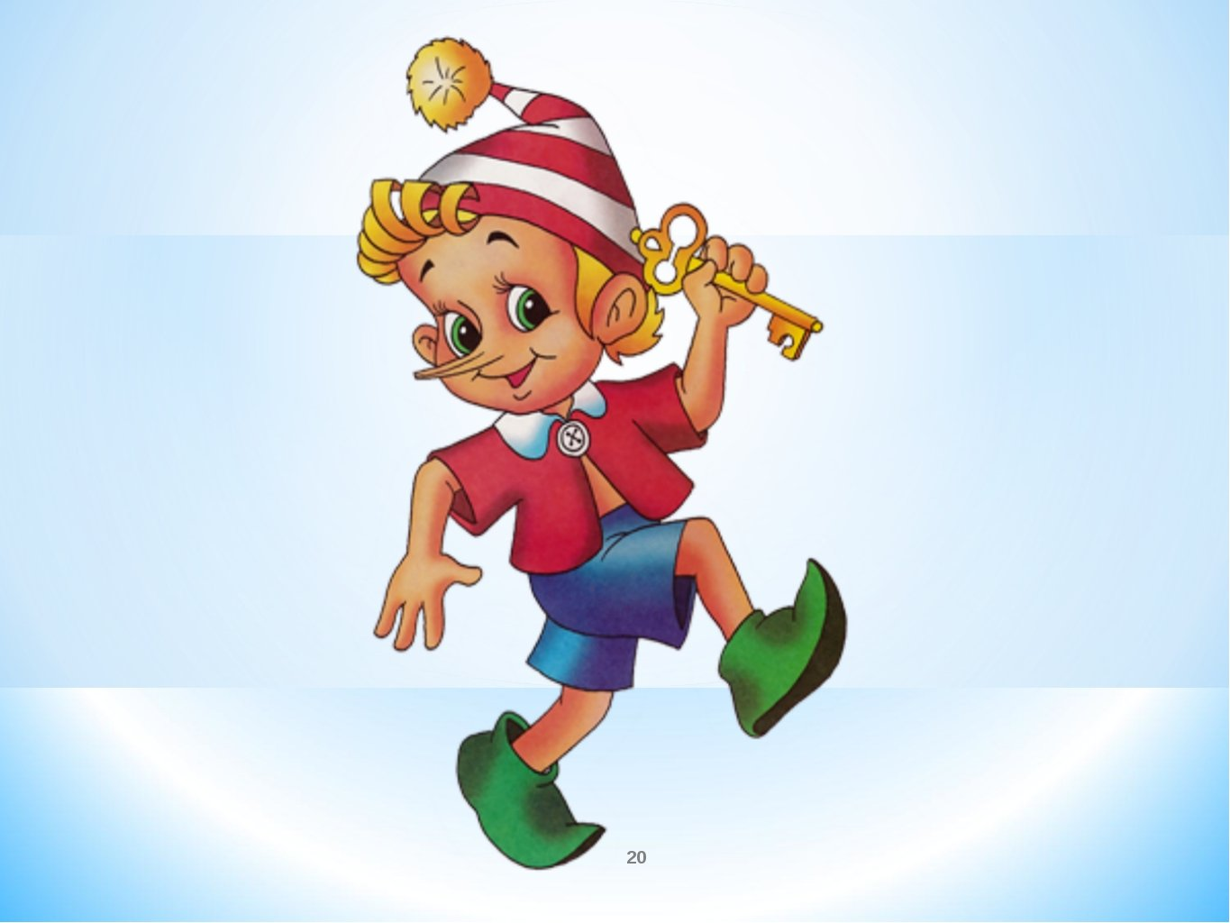

Slide 11
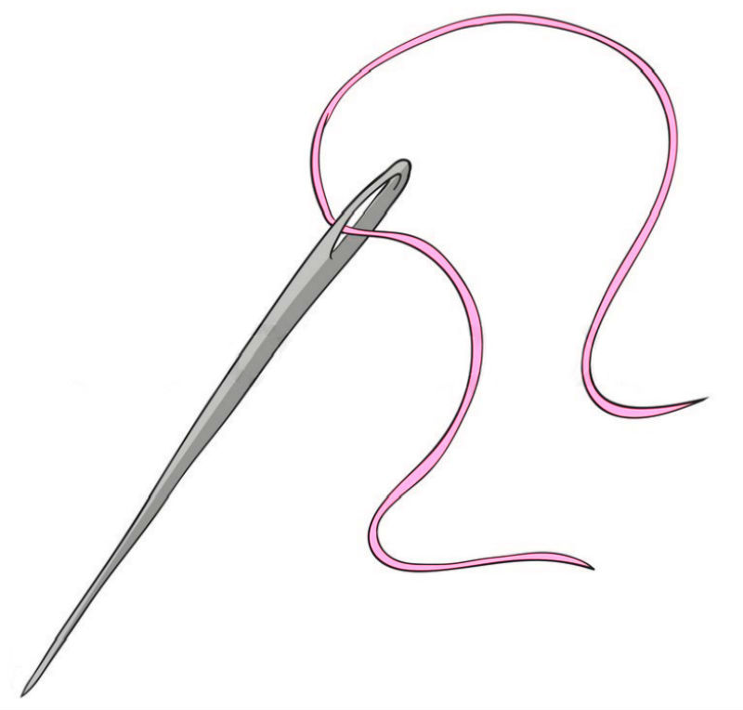
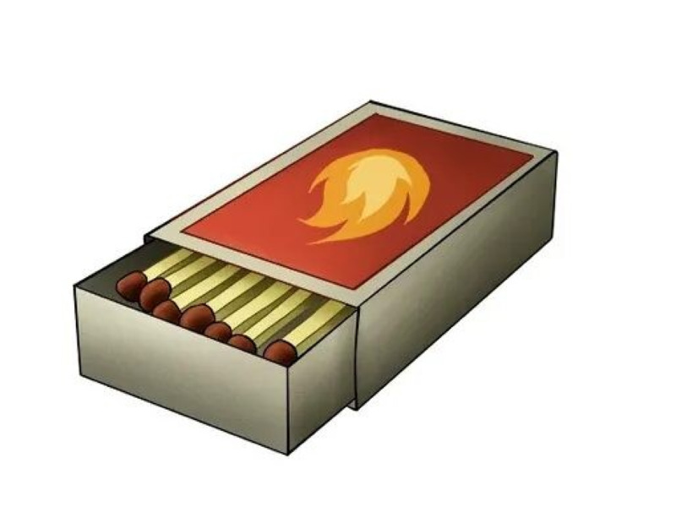
3 урок: «Загадки - предостерегалки»

Slide 12
3 урок: «Знай правила дорожного движения, как таблицу умножения! »

Slide 13
Переменка
Игра «Перейди улицу».

Slide 14
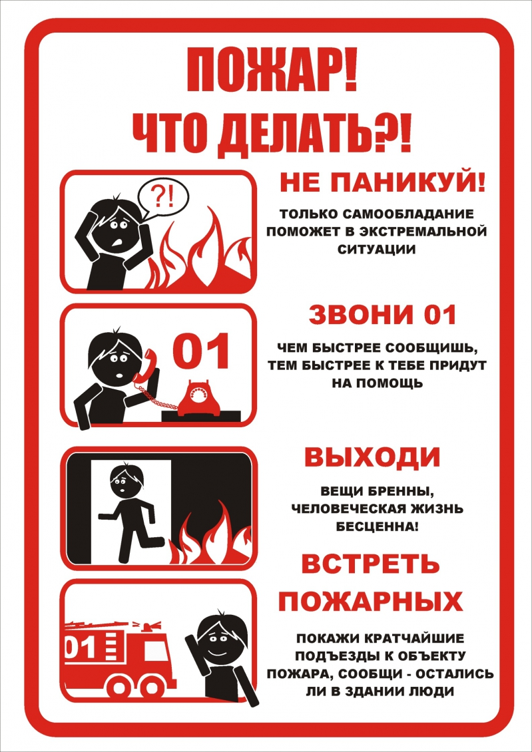
4 урок: «Опасности, подстерегающие дома»
Пожар мы быстро победим, позвонив по 101.
Если видишь: на дороге случилась беда – незамедлительно звони по 102.
Стало плохо человеку – ты не медли, не реви. Ведь помочь ему сумеешь, позвони, набрав 103.
Коль почувствовал запах газа в квартире, К телефону беги и звони 104.

Slide 16
Запомни, друг, что каждый раз
Учитель первым входит в класс.
Когда учитель разрешит,
Тогда ты можешь заходить.

Slide 17
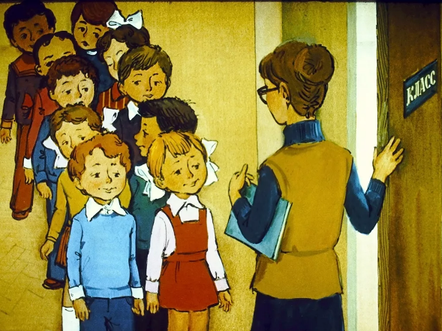
Входим в класс всегда СПОКОЙНО
И ведем себя достойно,
Нельзя толпиться у дверей
И толкать других детей.

Slide 18
Не включайте сами свет,
Даже если света нет,
Не тревожьте провода,
Чтоб не случилась вдруг беда.
Нельзя трогать шнуры, розетки, провода.

Slide 19
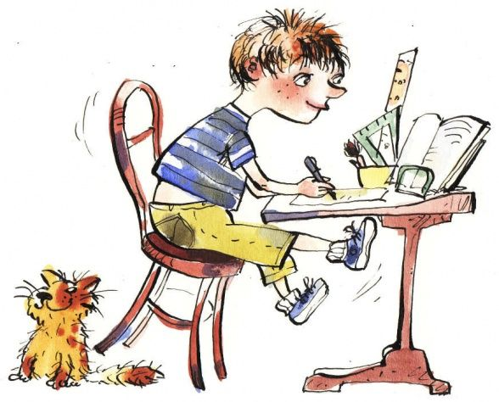
Ой, здоровьем ты рискуешь-
Коль качаешься на стуле.
Если вдруг сломался стул, –
То скажи об этом вслух.

Slide 20
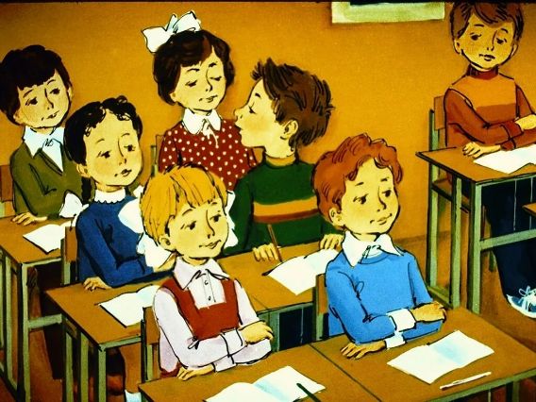
Сиди СПОКОЙНО на уроке
(Ведь не поешь ты караоке),
За ПОСАДКОЮ следи,
Спинку ровненько держи.

Slide 21
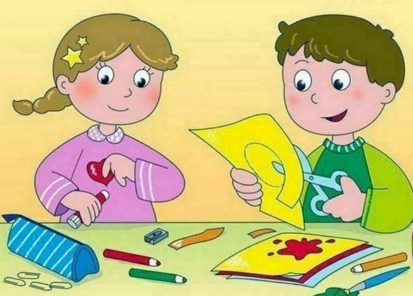
Коли ножницы взял в руки,
Не крутись и не вертись,
АККУРАТНО поработай
И на место положи.

Slide 22
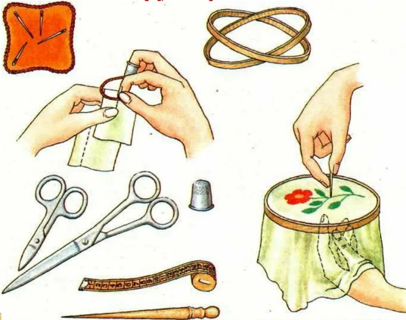
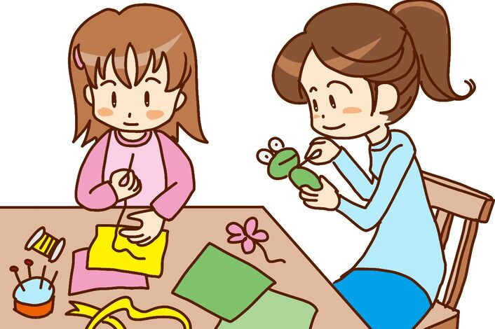
Шило, ножницы, иголки-
Очень, знаете ли, колки,
С ними и шутить не стоит –
Никто об этом и не спорит.

Slide 23
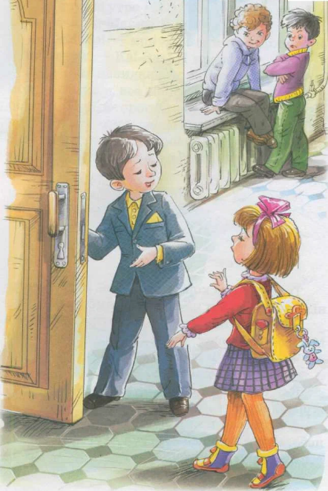
Ты запомни, очень важно:
На окне сидеть ОПАСНО,
Открывать его не надо,
Даже если очень жарко.

Slide 24
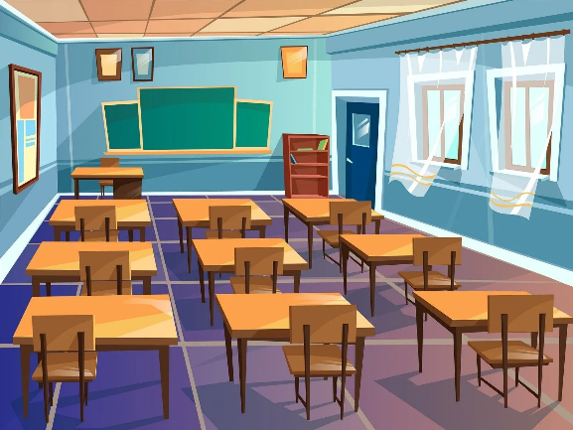
Коль проветривают класс,
Нужно выйти в коридор,
Чтоб потом тебя всерьез
Насморк вдруг не поборол.

Slide 25
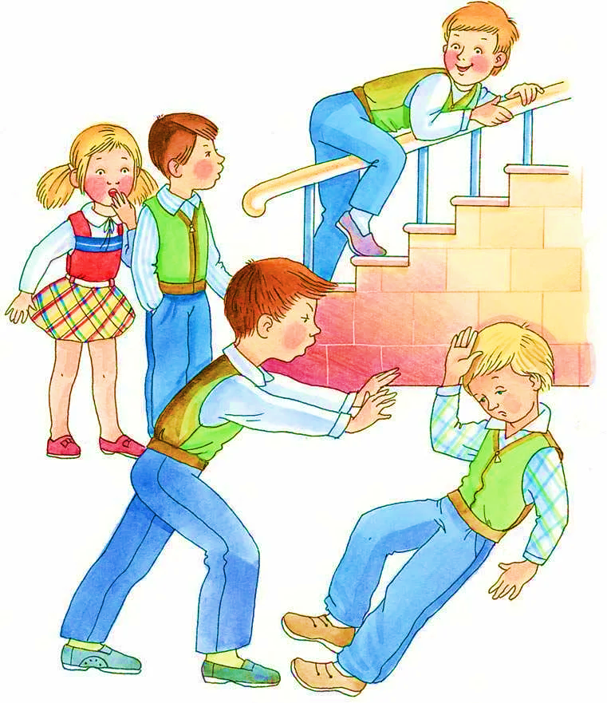
Догонялки, прятки, жмурки –
Это не для класса,
В них на улице играть,
На лужайке КЛАССНО!

Slide 26
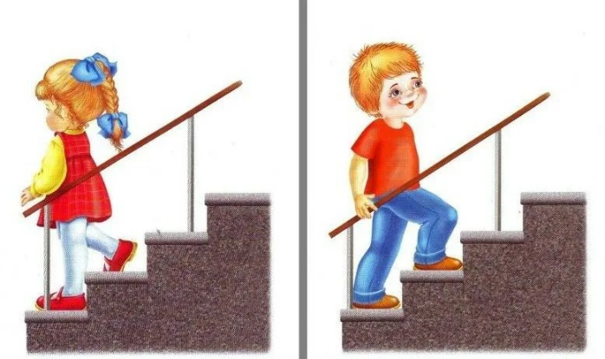
И по лестнице идти
Нужно ОСТОРОЖНО,
Чтобы лбами вам столкнуться,
Стало невозможно.

Slide 27
Если что вдруг случилось,
Прозвучал сигнал ТРЕВОГИ,
То УЧИТЕЛЯ КОМАНДЫ,
ВЫПОЛНЯЙ ТЫ очень строго!

Slide 28
Эти ПРАВИЛА простые
Никогда не забывай,
На уроке, перемене-
Ты всегда их СОБЛЮДАЙ!

Slide 29
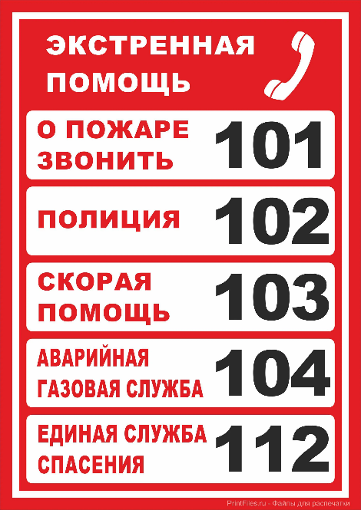
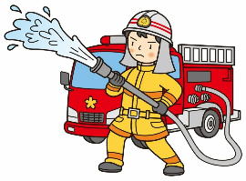
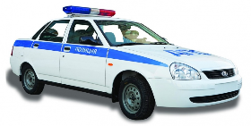
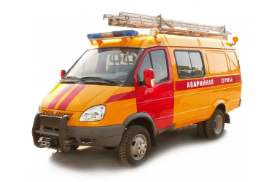

Slide 31
Источники:
https://disk.yandex.ru/i/bbtLp6-Q5Uj1Bg фон
http://img-fotki.yandex.ru/get/9542/16969765.1a2/0_7ea9c_f2acf388_L.png стопка книг
https://disk.yandex.ru/i/2FUGm6ufmbO42g листок бумаги с осенним декором
https://img-fotki.yandex.ru/get/29984/200418627.17d/0_17a7ae_b8900031_M.png девочка
https://img-fotki.yandex.ru/get/97268/200418627.17d/0_17a7ad_7a87056f_M.png мальчик
Составитель:
Слиткова Галина Анатольевна
учитель начальных классов
МАОУ СОШ №35
города Томска
На момент создания шаблона и презентации все ссылки являются активными
Сайт:https://nsportal.ru/slitkova-galina-anatolevna

Slide 32
Источники:
https://avatars.mds.yandex.net/get-pdb/488223/1b7340c8-7387-4b54-904a-f33c90bdb5a2/s1200 дети с учителем
https://diafilmy.su/uploads/posts/2017-12/1513413577_14-pered-nachalom-uroka.jpg учитель встречает детей
https://shareslide.ru/tehnologiya/prezentatsiya-po-tehnologii-na-temu-pravila-2
https://gel-ds-36.ru/wp-content/uploads/2022/11/soue.png
https://avatars.dzeninfra.ru/get-zen_doc/1034365/pub_6349999d04b9eb785701bb2f_634d0211b7ea33741bf9eded/scale_1200
https://wiki.obr55.ru/images/c/c0/%D0%9B%D0%B5%D1%81%D1%82%D0%BD%D0%B8%D1%86%D0%B0.jpg
https://prorisuem.ru/foto/208/begushchie_deti_risunok_46.webp
https://gas-kvas.com/uploads/posts/2023-01/1674017128_gas-kvas-com-p-risunok-na-temu-povedenie-v-shkole-33.jpg
https://creativportal.ru/wp-content/uploads/2022/04/e1c58a29840e5a19087afa9f4fb88b40.jpg
https://flomaster.club/uploads/posts/2023-01/1673528352_flomaster-club-p-klassnaya-komnata-risunok-instagram-3.jpg
https://gas-kvas.com/uploads/posts/2023-02/1676462124_gas-kvas-com-p-detskie-risunki-v-klasse-20.jpg
https://cdn.culture.ru/images/556d2732-ff81-5a97-a6d2-05daf9594bd7
https://cf2.ppt-online.org/files2/slide/i/IvNy9B1oWRu2Qkt537wGHKUJreqTOPjCaSZAYz/slide-14.jpg
https://р02.навигатор.дети/images/events/cover/36456d6cfd25b75132b343b254a901b3_big.jpg
https://www.isha.co.uk/images/HiRes.jpg
https://printfiles.ru/files/uploads/raspechatat/pri- pozhare-zvonit/tablichka-ekstrennaya-pomosch.jpg
https://top-fon.com/uploads/posts/2023-01/1674733915_top-fon-com-p-fon-dlya-prezentatsii-professiya-pozharnii-74.jpg
https://gas-kvas.com/uploads/posts/2023-02/1676709806_gas-kvas-com-p-mashina-skoroi-pomoshchi-risunok-detskii-15.png
http://format-tlt.ru/upload/iblock/1de/1de565ebd601fc94d80602e8e3541b01.jpg
http://mayak-service.ru/image/cache/data/1926448-900x600.jpeg
http://ounbeloz.tav.obr55.ru/files/2022/09/d0a3ee786554c5a3fea35b3b28ece176.jpg

